Slide 1
Fitoplancton y zooplancton … cadenas alimenticias asociadas
Generalidades
Dra. Laura Sanvicente Añorve

Slide 2
Cadenas y redes tróficas
Productores primarios (autótrofos): sintetizan MO a partir de MI.
Fotosintéticos: usan E solar
Quimisintéticos: E de reacciones químicas
Consumidores (heterótrofos): Toman MO de otros organismos y la transforman en la propia
Primarios: herbívoros
Secundarios: carnívoros, parásitos, omnívoros
Descomponedores: reciclan MO. Devuelven al medio formas mas simples que pueden ser usadas por los productores primarios

Slide 3
Tipos de cadenas tróficas
Cadena del pastoreo: Fitoplancton y plantas verdes son los principales productores primarios
Cadena del detritus: Bacterioplancton es el principal productor primario
Notes:
‹#›
Particularlemte, en los sistemas lagunar estuarinos, existen dos tipos principales de cadenas troficas

Slide 4
Parámetros tróficos
Biomasa: masa de todos los organismos que formas un nivel trófico por unidad de superficie o de volumen
Producción: cantidad de energía almacenada en forma de biomasa en un nivel trófico, referida por unidad de S o V
Producción bruta: la total
Producción neta: la total menos el gasto por respiración
Producción primaria: energía captada por productores
Producción secundaria: energía captada por consumidores
Notes:
‹#›
Estos términos tambien pueden referirse a un ecosistema dado

Slide 5
ZOOPLANCTON Tipos de alimentación

Slide 6
Según la captura del alimento:
Filtradores: tamizan grandes volúmenes de agua para obtener su alimento
Principalmente herbívoros
Depredadores: capturan directamente a sus presas
Principalmente carnívoros
Notes:
‹#›
En general, se considera que los organismos filtradores son herbívoros, pues la mayor parte de su alimento es fitoplancton. Sin embargo, tambien enguyen pequeños microorganismos o MO

Slide 7
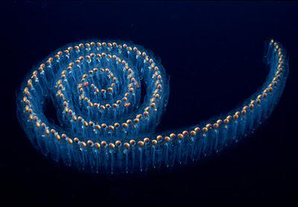
Organismos filtradores Ejemplos
Filtrador
Notes:
‹#›

Slide 8
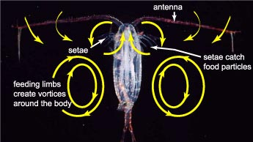
Copépodos
Filtrador
Forman entre el 50 a 80 % de la biomasa del zooplancton
Generan corrientes con sus apéndices (600 a 2640 vib/min)
Filtran un litro de agua al día
Retienen entre 11 mil y 373 mil diatomeas en un día
Los cirros bucales funcionan con cedazo, donde retienen fitoplancton y otros tipos de materia orgánica
Notes:
‹#›
El copépodo Calanus puede filtrar un litro de agua al día e ingerir entre 11,000 y 373,000 diatomeas al dia.
Sus apéndices pueden vibrar a una tasa de 600 a 2640 vibraciones por minuto

Slide 9
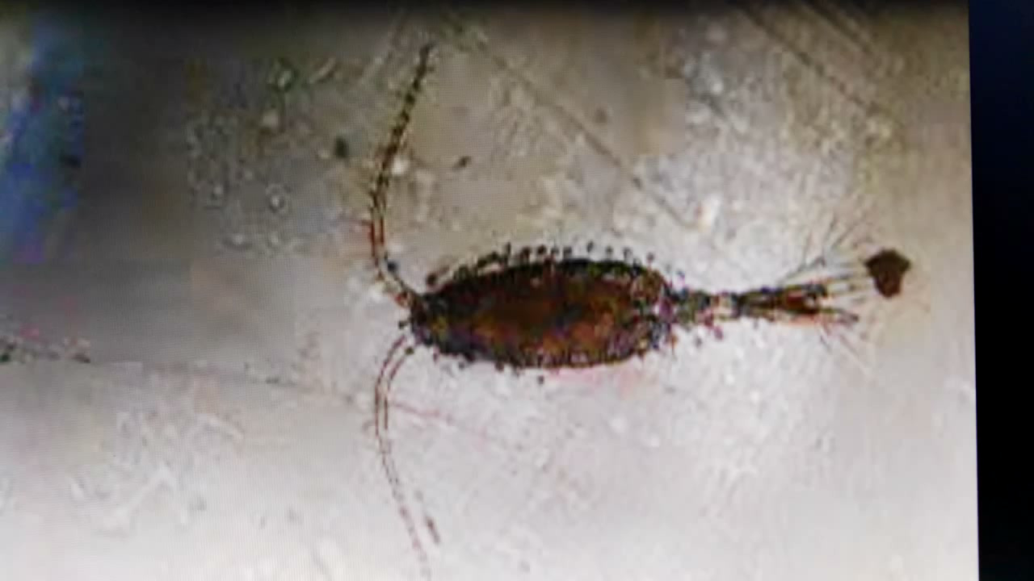
Filtrador
Corrientes circulares de agua producidas por un copépodo

Slide 10
Filtrador
Crustáceos filtradores

Slide 11
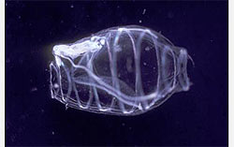
Doliólidos
Filtrador
Animales gelatinosos en forma de barril
Presentan musculatura en bandas en el cuerpo
El agua penetra al interior de sus cuerpos, donde una mucosa retiene la materia orgánica
Alcanzan velocidades de 50 BL/s (body lenght/s)
Notes:
‹#›
La funcion de los musculos es crear corrientes con la suficiente potencia para salir por el sifon atrial y que el animal se pueda desplazar. En el interior de sus cuerpos, poseen cilios que crean microcorrientes que ayudan a la filtración

Slide 12
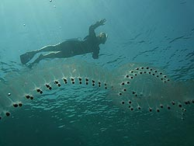
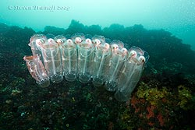
Salpas
Filtrador
Tienen forma de barril
Se mueven por contracciones de su cuerpo, que hace que el agua penetre al interior de su cuerpo, filtrándola
Se alimentan principalmente de fitoplancton

Slide 13
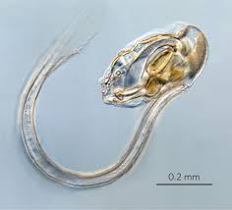
Apendicularias
Filtrador
Animales filtradores, usan sus ‘casas’ de mucus para filtrar
Consumen principalmente fitoplancton pequeño y bacterias, materia orgánica particulada y coloidal
Tienen gran relevancia en la movilización de producción bacteriana hacia los niveles tróficos superiores
Renuevan sus ´casas´ 16 veces al día, y se las comen otros organismos
Notes:
‹#›
Cuando las ‘casas’ se tapan, las desechan. Se calcula que renuevan sus casas 16 veces al día, y sirven de alimento de copépodos, medusas, quetognatos y foraminíferos

Slide 14
Filtrador
Apendicularia y casa de mucus

Slide 15
Depredadores
tipos
Ambush predators (emboscada): tienden alguna trampa o esperan pacientemente a sus presas. Generalmente capturan presas grandes y rápidas. Ejem: sifonóforos, hydromedusas, ctenóforos, moluscos pterópodos, quetognatos
Crusing predators (activos): ‘persiguen’ o encuentran a sus presas mientras se desplazan. Generalmente capturan presas pequeñas y lentas. Ejem: scyphomedusas, hydromedusas, ctenóforos, larvas de peces

Slide 16
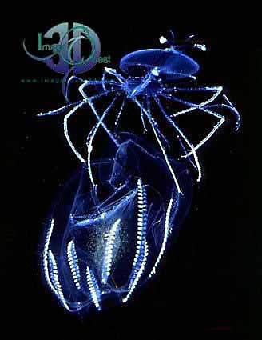
Ambush predators ejemplos
Depredador emboscada

Slide 17
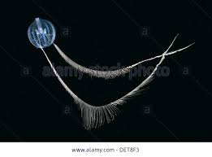
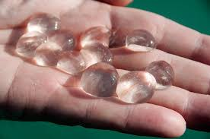
Ctenóforos (orden Cydippida)
Depredador emboscada
Pleurobrachia pileus
Los ctenóforos son uno de los grandes depredadores del plancton
El tamaño de presas atrapadas depende de los espacios entre las sedas de sus tentáculos
Consumen pequeños crustáceos y larvas de peces
Notes:
‹#›
Este orden de ctenóforos posee dos tentáculos muy largos que sirven para atrapar a sus presas

Slide 18
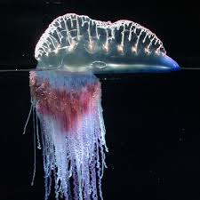
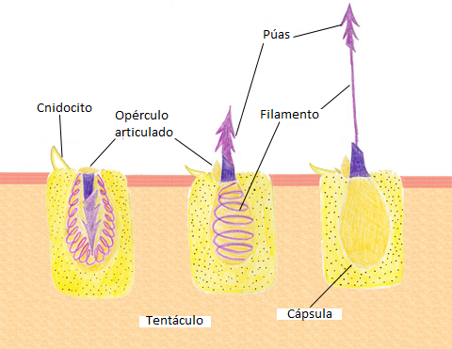
Sifonóforos
Depredador emboscada
Physalia portuguesa
Poseen tentáculos provistos de cápsulas urticantes denominadas nematocistos, que paralizan a sus presas
Cuando el nematocisto se estimula, se produce la evaginación de un filamento venenoso que se clava en la presa

Slide 19
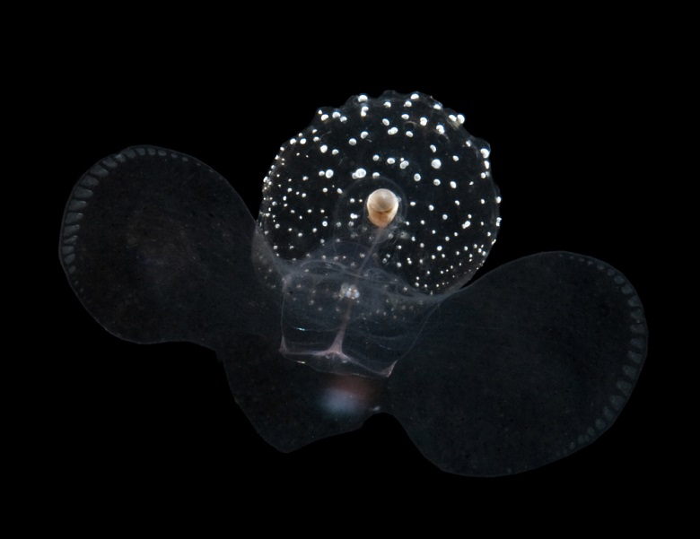
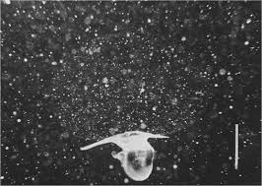
Moluscos pterópodos
Depredador emboscada
Construyen una red esférica de mucus tamaño variable (10 a 40 cm de diámetro).
La construyen en menos de tres minutos
En la vertical, buscan lugar óptimo para construcción en cuestión de turbulencia.
Atrapan dinoflagelados, diatomeas, foraminíferos, radiolarios y tintínidos

Slide 20
Depredador emboscada
Red de mucus de un molusco pterópodo
Atrapa ‘nieve marina’
Notes:
La nieve marina esta formada por organismos microscópicos (bacterias y fitoplancton), restos fecales, restos de organismos.
Son una fuente muy importante de materia orgánica en los fondos marinos
‹#›

Slide 21
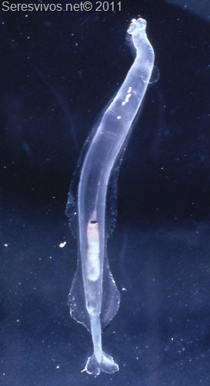
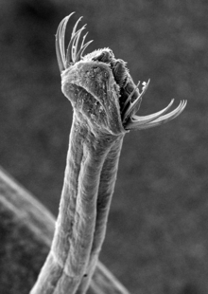
Quetognatos
Depredador emboscada
Gusanos flecha
Cuerpo translúcido, semigelatinoso
Esperan pacientemente a sus presas suspendidos en la columna de agua
Capturan presas dando saltos repentinos flexionando el cuerpo y dando coletazos

Slide 22
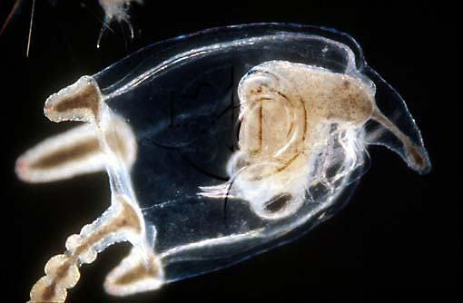
Cruising predators ejemplos
Depredador activo

Slide 23
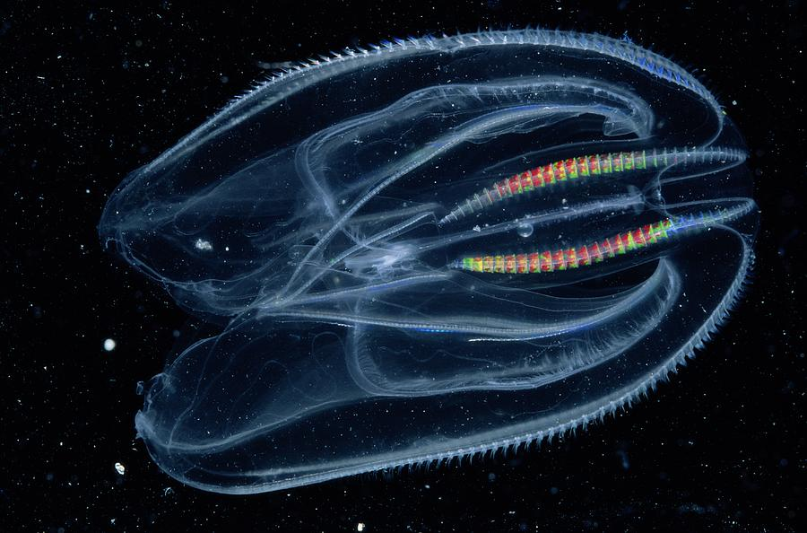
Ctenóforo (orden Lobata)
Depredador activo
Mnemiopsis leidyi
Se desplaza mediante el movimiento de un conjunto de células dispuestas en 8 ‘peines’ o ‘paletas’ natatorias (semejante a peines)
Tiene tentáculos retráctiles
Se alimenta principalmente de moluscos y peces
Viven en muchos ambientes
Es hermafrodita
Notes:
‹#›
Esta especie es hermafrodita y se reproduce muy rápidamente; además, es capaz de adaptarse a las distintas condiciones ambientales tales como la temperatura, la salinidad y la concentración de oxígeno, pudiendo vivir casi en cualquier ambiente. Posee un alto potencial de regeneración (partes del animal) que favorecen su supervivencia frente a los depredadores. Todas estas características hacen que esta especie sea capaz de invadir los diferentes mares del mundo, y su presencia ha tenido un importante impacto negativo en los ecosistemas de algunas de las zonas invadida.
La introducción de Mnemiopsis leidyi en el Mar Negro es considerada como una de las bioinvasiones más dramáticas del último tiempo
Las altas densidades poblacionales alcanzadas por M. leidyi en el Mar Negro, fueron coincidentes con drásticas disminuciones de la biomasa del zooplancton, con cambios evidentes en su composición y diversidad, y con el colapso de las pesquerías comerciales como lo fue el caso de la anchoa Engraulis encrasicholus .
El problema solamente se resolvió tras la llegada al Mar Negro de otra especie invasora, Beroe ovate, que se alimenta de Mnemiopsis.

Slide 24
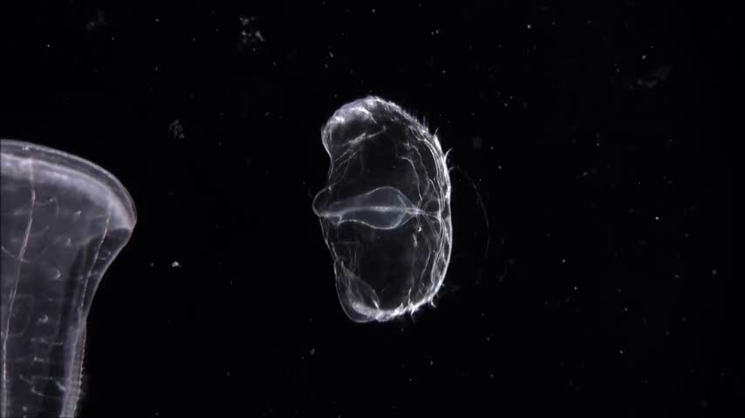
Depredador activo
Beroe come otro ctenóforo

Slide 25
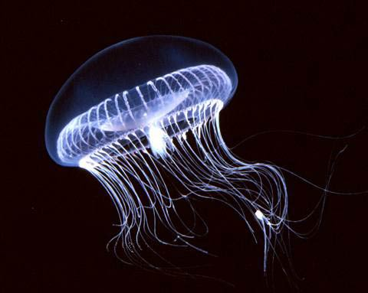
Scyphomedusa
Depredador activo
Aequoera victoria
Poseen mas de 150 tentáculos grandes y fuertes
Los tentáculos poseen mucus y células venenosas para paralizar a sus presas
Se alimentan principalmente de huevos y larvas de peces

Slide 26
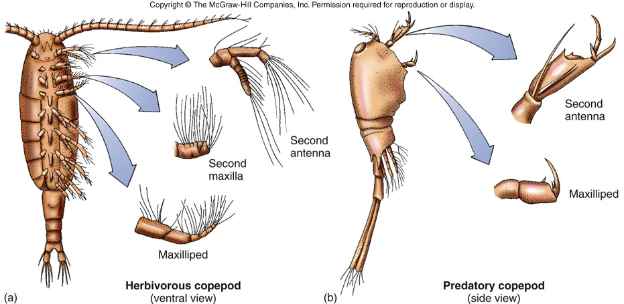
Copépodos
Depredador activo
Algunos de ellos son carnívoros
Atrapan a sus presas mientras se desplazan, aunque puede considerarse que los encuentros son fortuitos
Sus velocidades de desplazamiento van de 1 a 2 BL/s
Se alimentan de larvas de peces y otros crustáceos

Slide 27
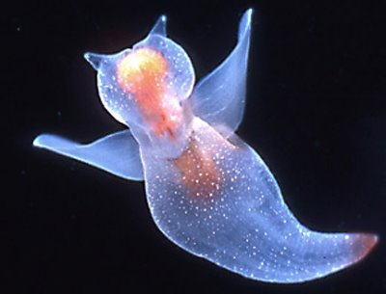
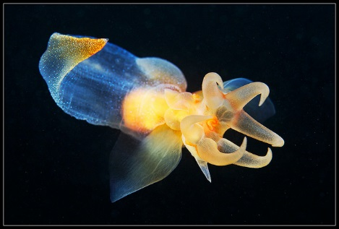
Molusco pterópodo
Depredador activo
Clione
Ángel de mar
Es un depredador muy activo
Se alimenta casi exclusivamente otro pterópodo: Limacina,
conocido como mariposa de mar
Posee seis tentáculos en forma de gancho con los que atrapa
a su presa

Slide 28
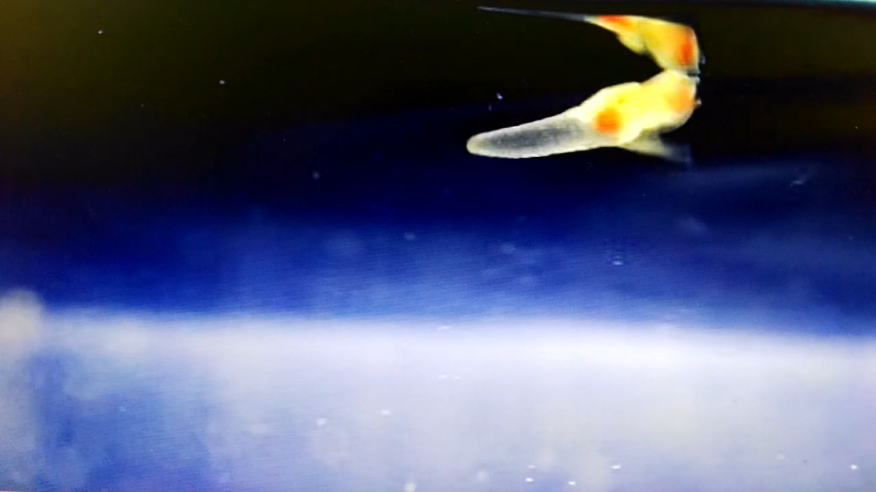
Depredador activo
Angel de mar atrapa mariposa marina

Slide 29
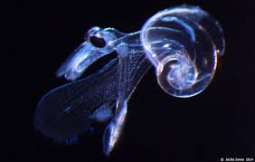
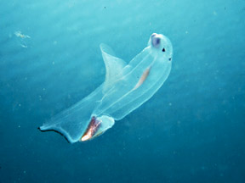
Moluscos heterópodos
Depredador activo
Tienen ojos bien desarrollados
Se consideran depredadores visuales
Pueden detectar a sus presas a 60 cm de distancia
Consumen organismos gelatinosos (salpas, sifonóforos, medusas)
Algunos tienen dietas muy restringidas

Slide 30
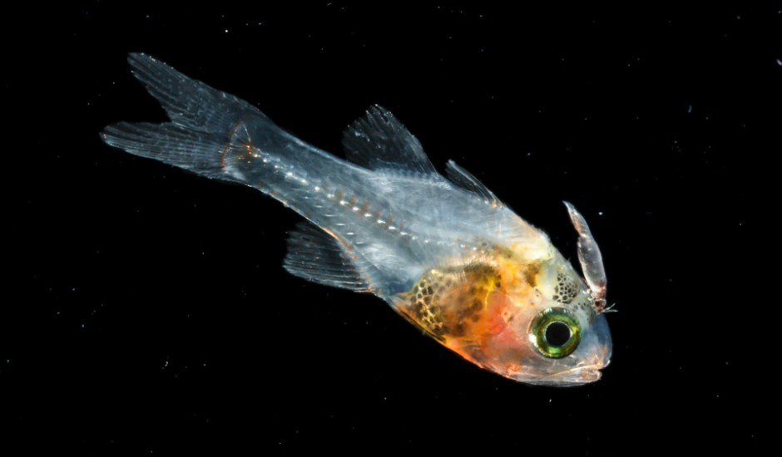
Larvas de pez
Depredador activo
Son depredadores visuales
Se alimentan principalmente de copépodos
Se desplazan a 1 – 2 BL/s

Slide 31
Cadena trófica en el plancton

Slide 32
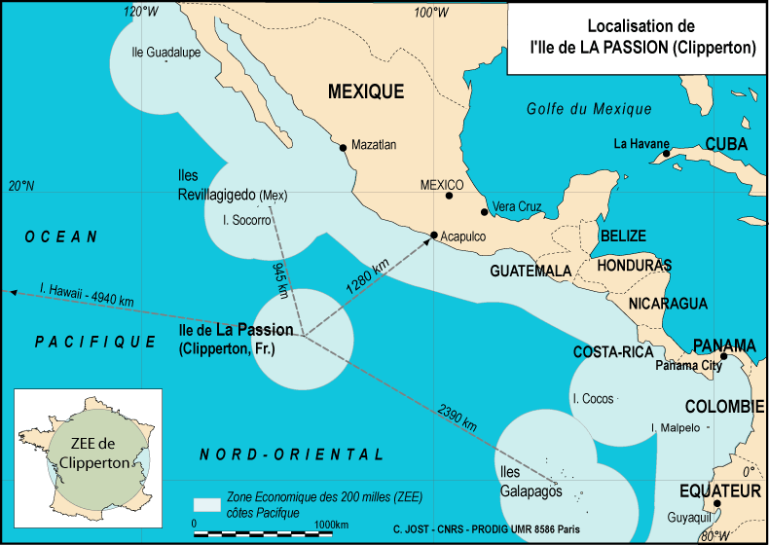
La cadena trófica en la laguna de Clipperton

Slide 33
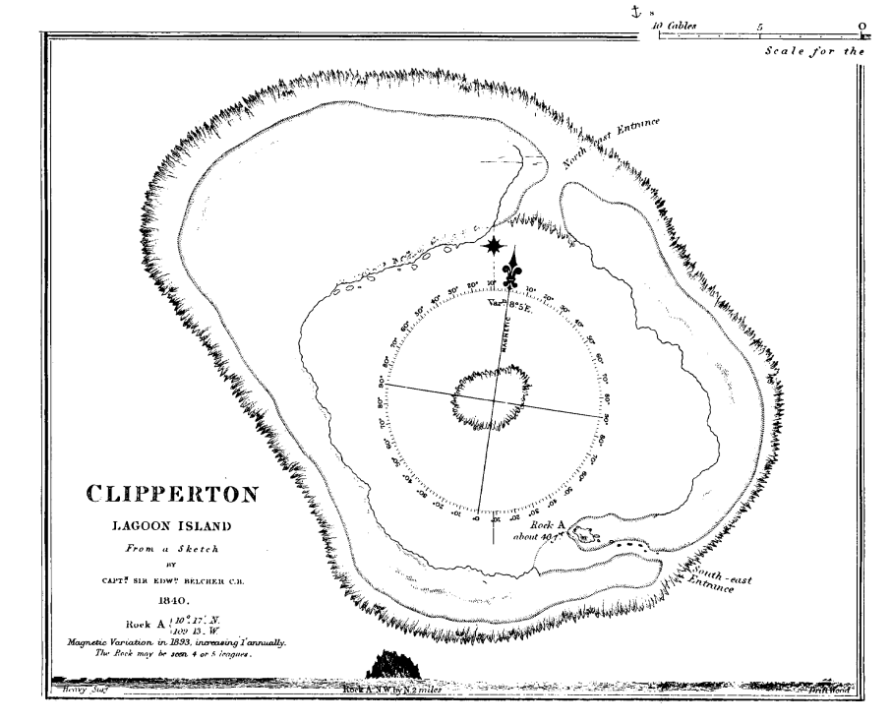
Mapas de Clipperton
Sir Edward Belcher, 1840
Sir Henning Master,
1840

Slide 34
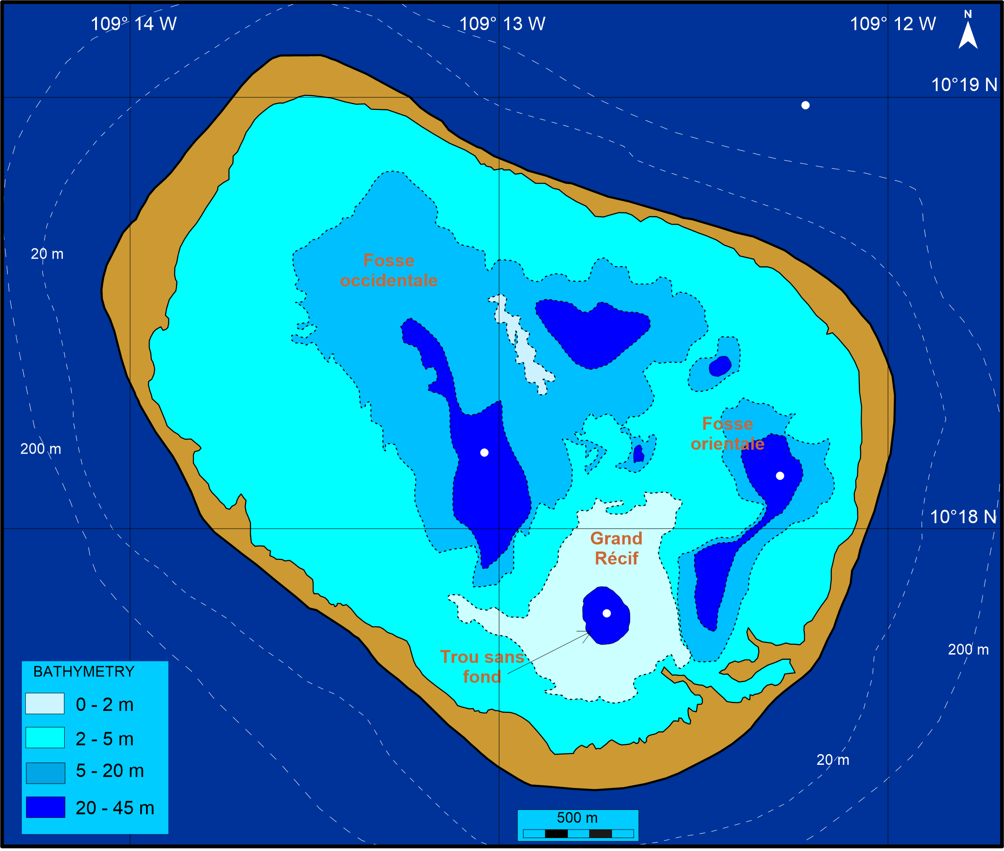

Slide 35
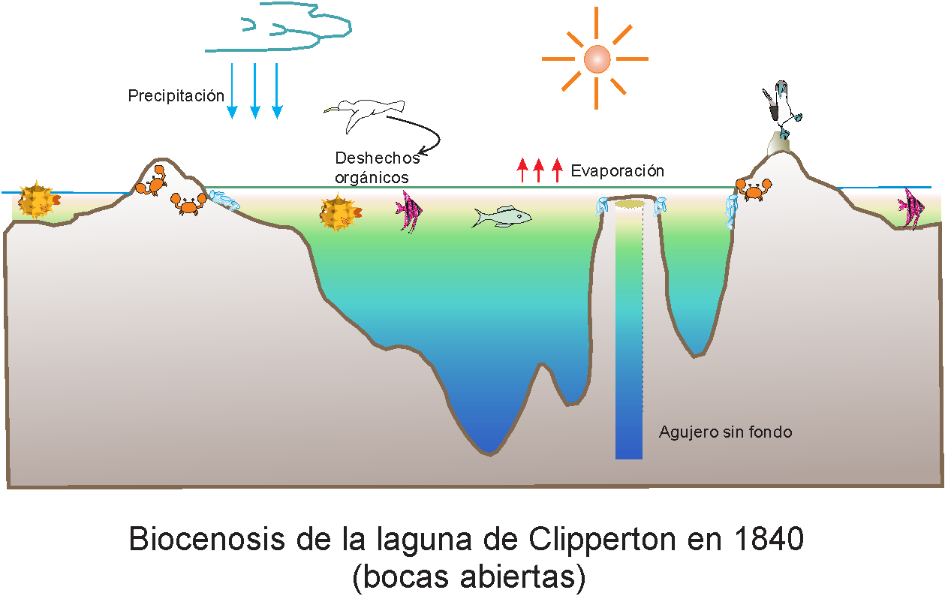

Slide 36
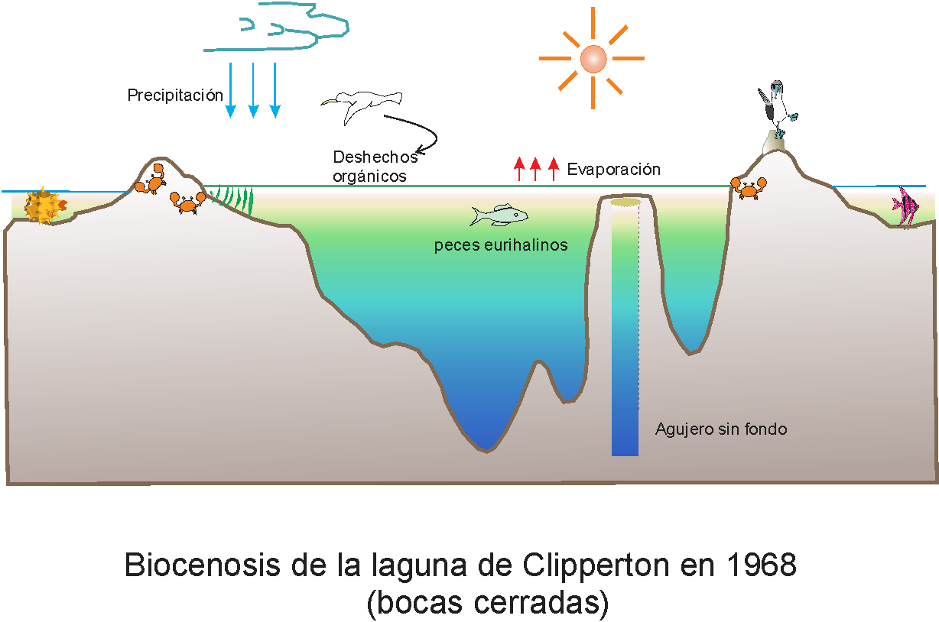

Slide 38
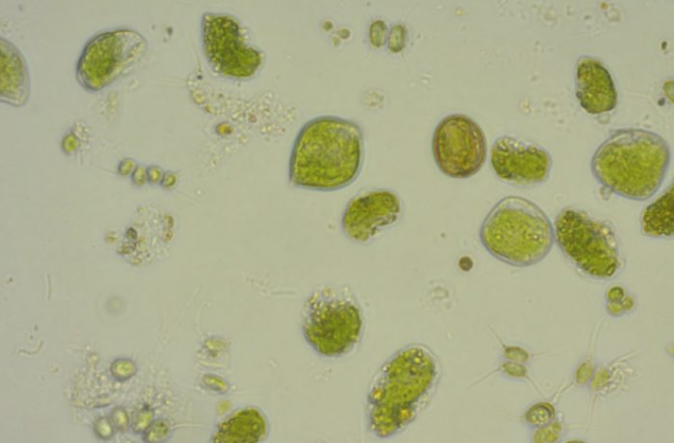
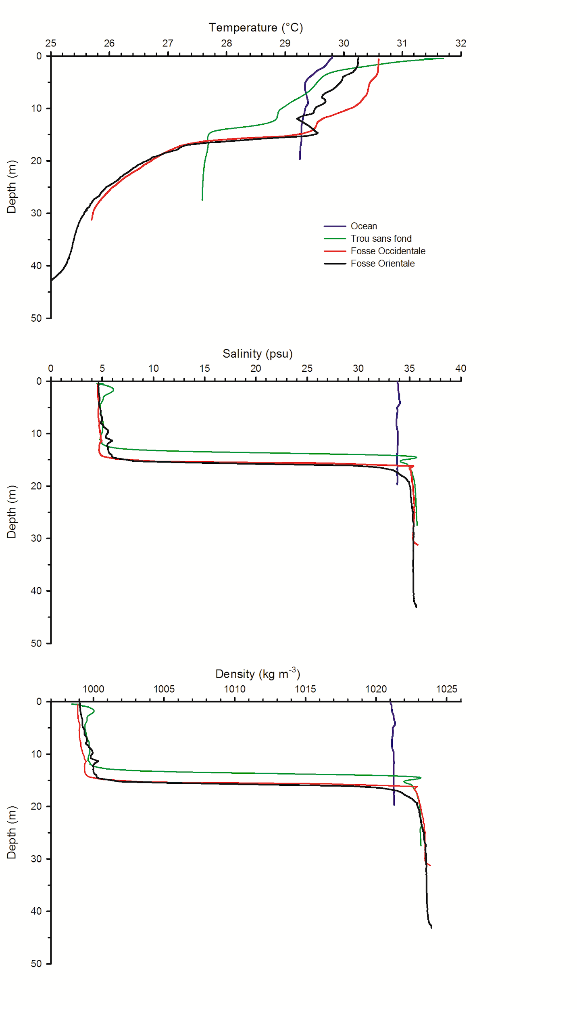
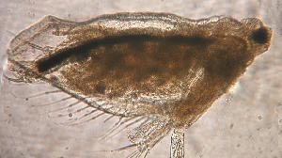
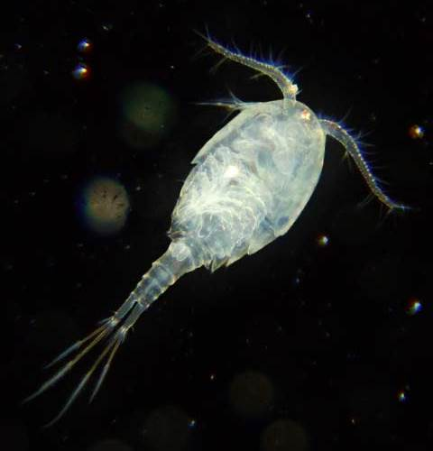
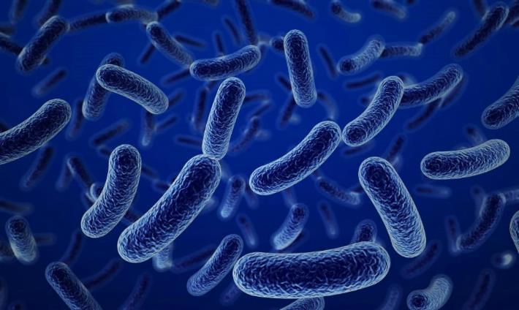
Cadena del pastoreo
fitoplancton
Latonopsis australis
cladócero presa, herbívoro
MOD
MOP
Acanthocyclops robustus
copépodo depredador
Cadena del detritus
H2S

Slide 39
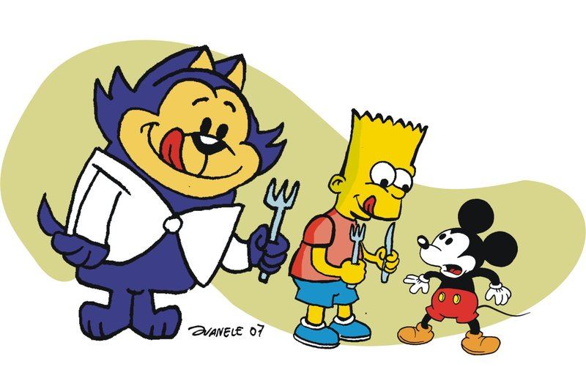
Gracias por su atención

